Slide 1
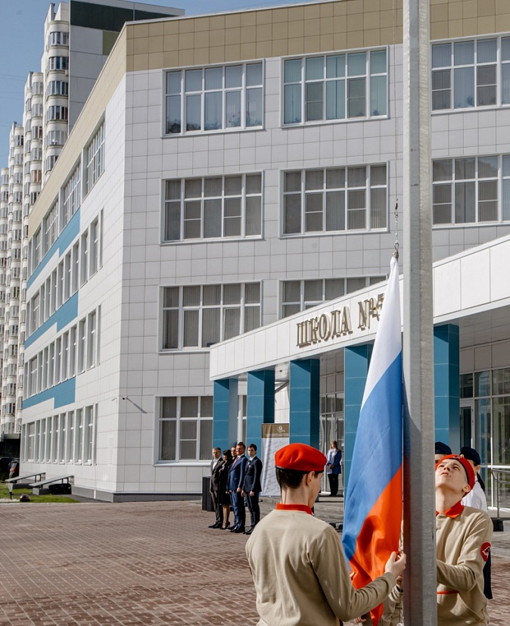
Проект «Здоровье - школе»
ОБУЗ «Центр общественного здоровья и медицинской профилактики»
г. Курск 2017-2023гг.

Slide 2
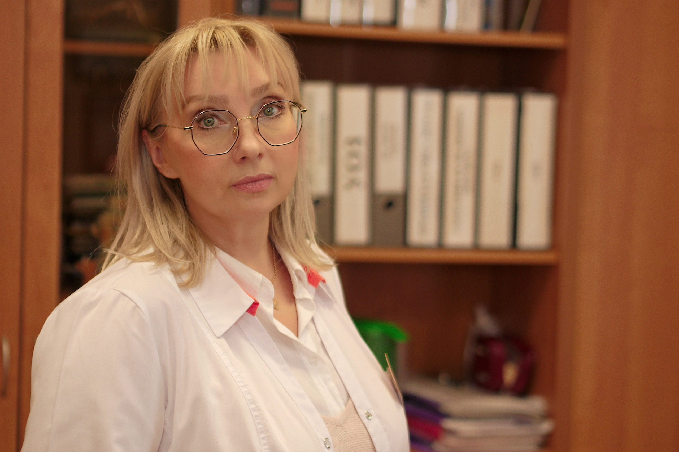
Уварова Лариса Фёдоровна
Автор проекта:
Главный врач ОБУЗ «Центр общественного здоровья и медицинской профилактики»
Главный внештатный специалист по медицинской профилактике Министерства здравоохранения Курской области
Врач высшей категории.

Slide 3
Обоснование:
По данным ВОЗ за 2022год среди подростков доминируют проблемы повышенного травматизма, физического насилия, нарушений психического здоровья, раннего начала употребления психоактивных веществ, нерационального или несбалансированного питания и низкой физической активности, приводящие к хроническим заболеваниям или смерти.
В связи с этим необходимо организовать образовательный процесс в школе с учетом развития социально-эмоциональных навыков у детей и подростков и оказания им психосоциальной поддержки, также необходимо включить наряду с педагогической медико-профилактическую деятельность и при возникновении проблем их следует выявлять и своевременно решать с привлечением компетентных и внимательных работников здравоохранения

Slide 4
Цель проекта:
Развитие профессиональных компетенций педагогических работников в области основ здорового образа жизни, профилактики вредных привычек, а также повышение информированности об особенностях репродуктивного здоровья и девиантном поведении подростков.

Slide 5
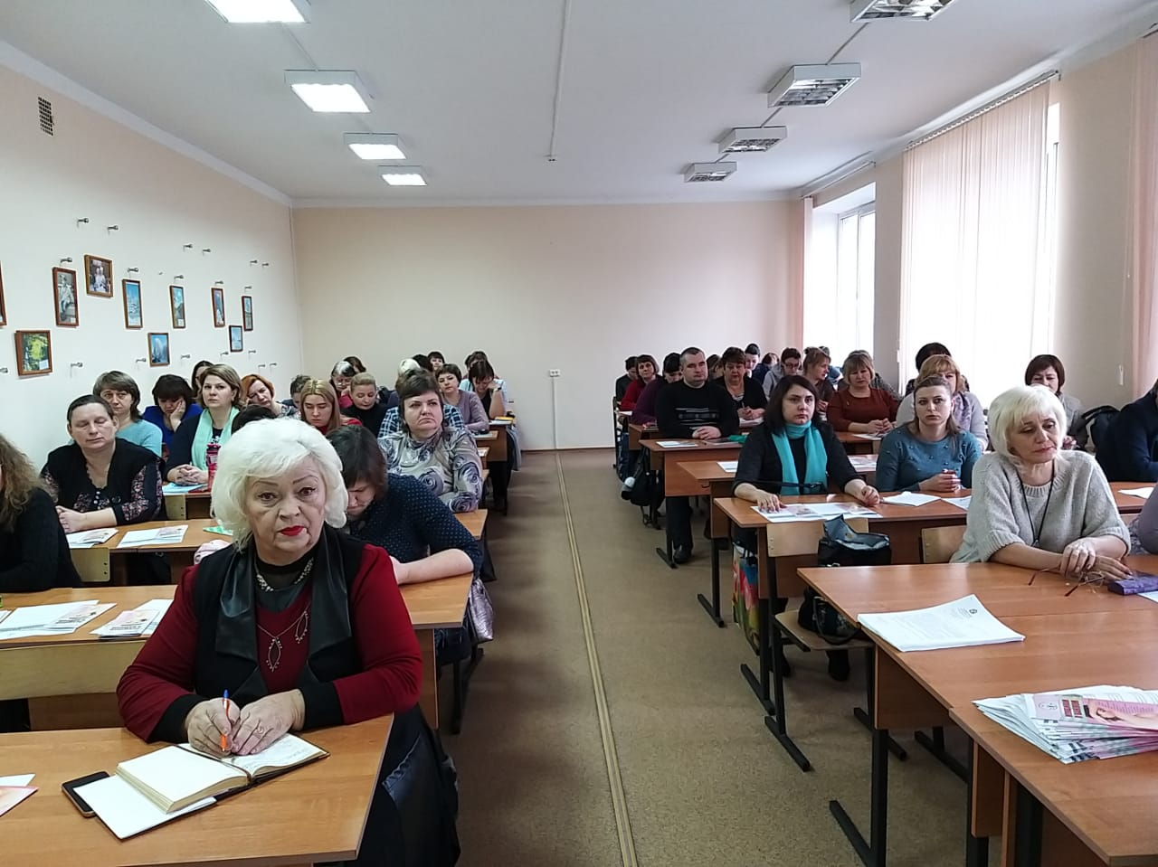
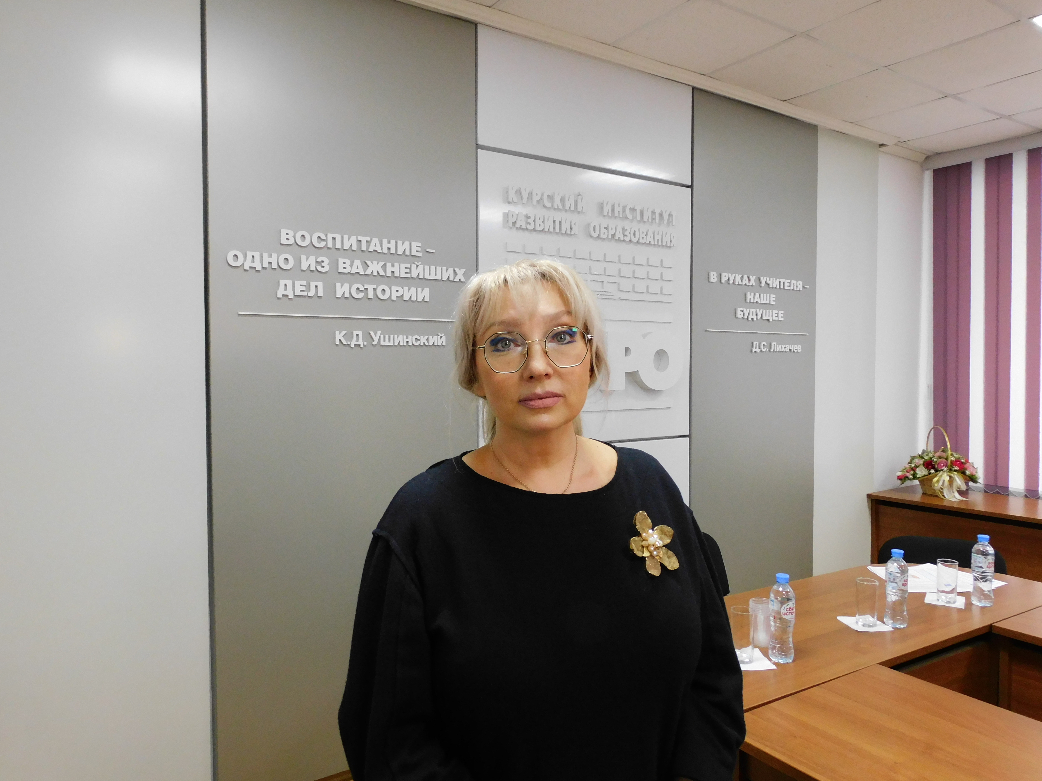
Задачи проекта:
Ориентация педагогов на формирование у подростков ценностного отношения к собственному здоровью и ведению здорового образа жизни, а также на самостоятельное сохранение и дальнейшее укрепление здоровья.
Охват максимальной аудитории педагогов путем внедрения в работу онлайн-технологий.

Slide 6
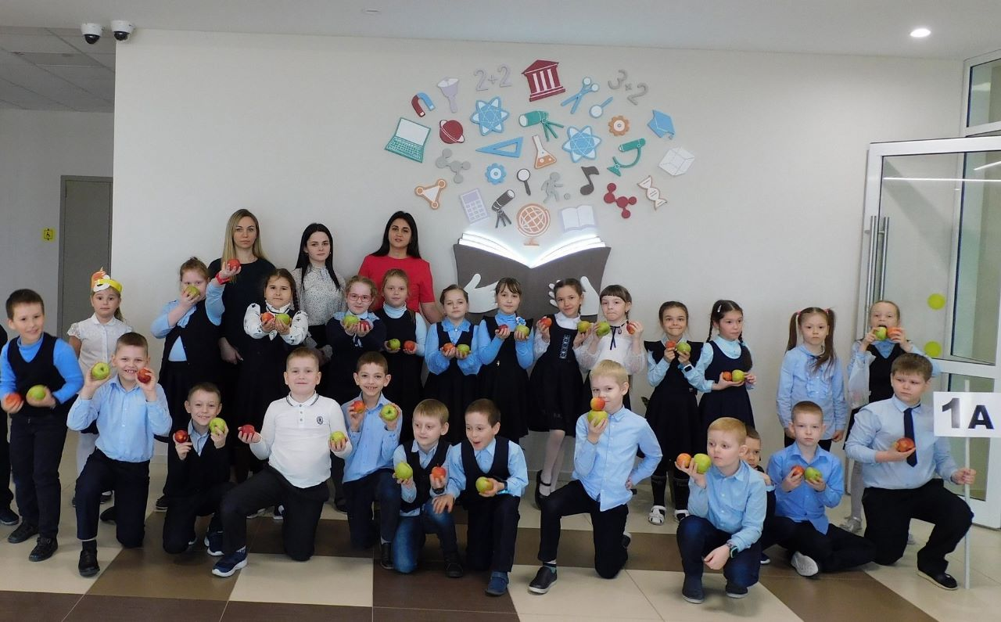
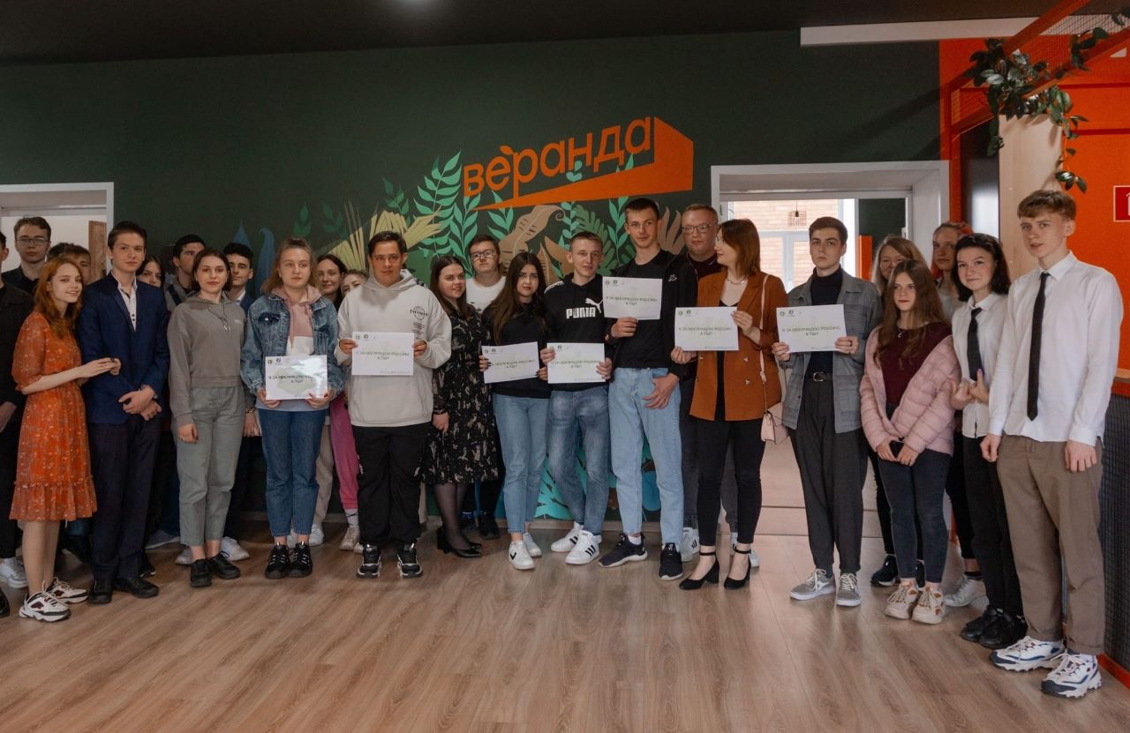
Координация усилий образовательных и медицинских организаций, а также общественных объединений для решения проблем профилактики вредных привычек у детей.
Внедрение мониторинга здоровья школьников: ежегодное анкетирование по ЗОЖ (курение, употребление алкоголя и психоактивных веществ, рациональное питание).

Slide 7
Целевая аудитория:
Педагогические работники образовательных организаций Курской области (учителя, воспитатели групп продленного дня, социальные педагоги, педагоги-психологи, педагоги летних оздоровительных лагерей и др.)
Проект реализуется в Курской области с 2017 года.

Slide 8
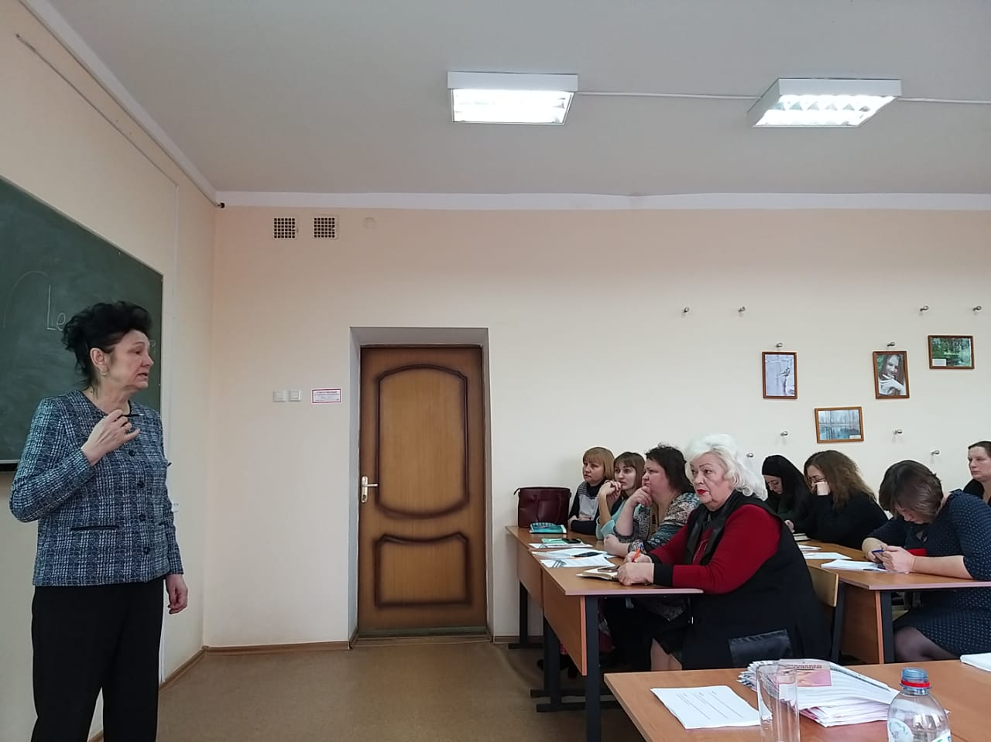
Описание проекта:
Данный проект разработан с целью ознакомления педагогических работников образовательных организаций Курской области с основными проблемами состояния здоровья школьников, формирования профессиональных компетенций в вопросах сохранения и укрепления здоровья обучающихся (профилактика вредных привычек и девиантного поведения, предотвращение заболеваний, связанных с нарушением режима дня, неправильным питанием, с низкой физической активностью детей и подростков и др.).

Slide 9
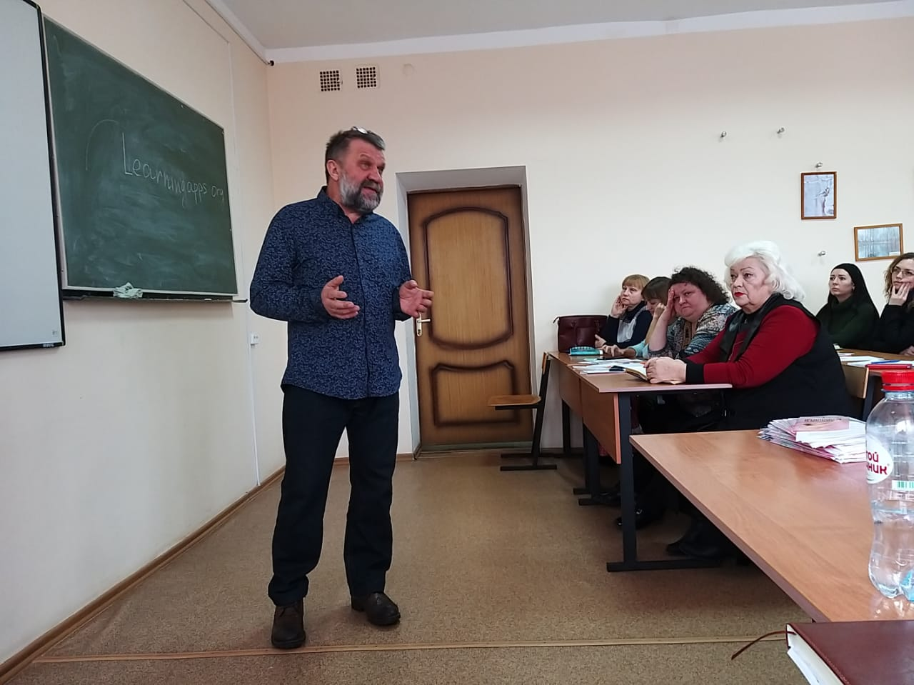
Описание проекта:
Проект предполагает повышение уровня информированности педагогов, обучающихся и их родителей о проблемах здоровья ребенка и методах их преодоления, о профилактике вредных привычек, медиа и интернет зависимости.
Знания и навыки, полученные педагогами, применяются для организации внеурочной деятельности школы, класса по вопросам сохранения здоровья и при проведении учебных занятий.
Проект способствует формированию негативного отношения у подростков к алкоголю, курению, психоактивным веществам, а также стимулирует ответственное отношение к своему здоровью.

Slide 10
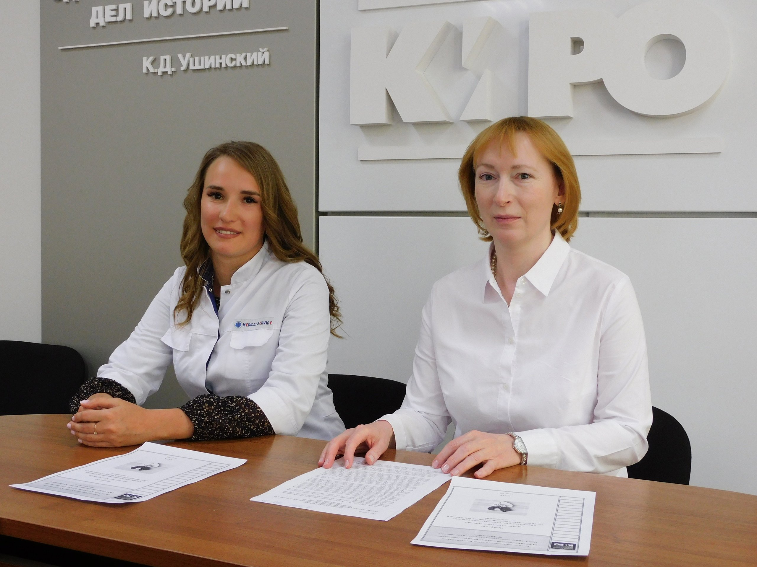
Реализация проекта
Проект внедрен и реализован ОБУЗ «Центр общественного здоровья и медицинской профилактики» на базе ОГБУ ДПО «Курский институт развития образования» с привлечением ведущих врачей – специалистов медицинских организаций Курской области (онкологов, кардиологов, диетологов, психиатров, специалистов центра СПИД, Областной клинической больницы и др.)

Slide 11
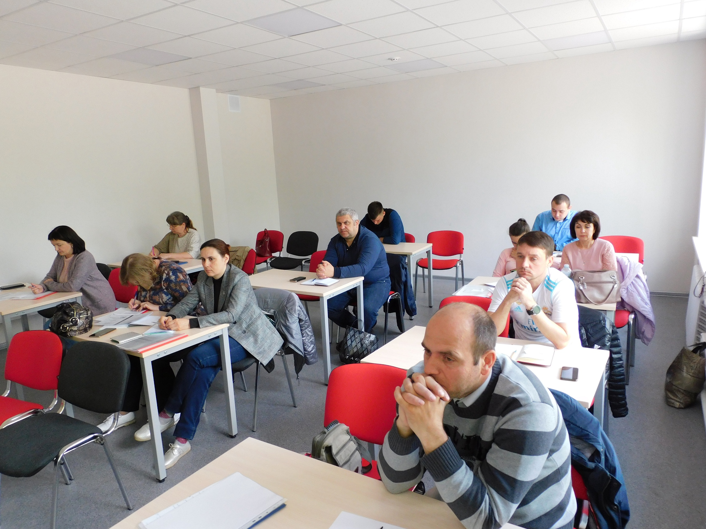
Результаты проекта
Повышен уровень информированности педагогов, учащихся и их родителей о здоровом образе жизни.
Внедрен мониторинг здоровья школьников: ежегодное анкетирование по ЗОЖ (курение, употребление алкоголя и психоактивных веществ, рациональное питание).

Slide 12
По результатам анкетирования отмечено повышение внимания подростков к собственному здоровью:

Slide 13
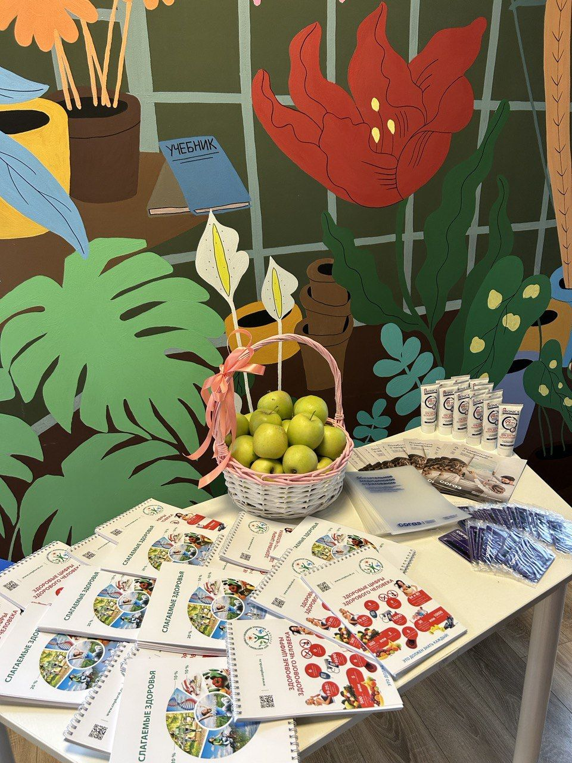
Организовано взаимодействие ОГБУ ДПО «Курский институт развития образования», а так же школ Курской области с медицинскими и общественными организациями для проведения мероприятий, посвященных профилактике курения, употребления алкоголя и психоактивных веществ.
Увеличена аудитория слушателей-педагогов за счет внедрения в деятельность онлайн - трансляций семинаров и лекций с 70 чел. до 300 чел. на один семинар.
В 2022году подключено к трансляции 217 школ, участвовало в семинарах 1839 педагогов.

Slide 14
Спасибо за внимание!
Наши контакты:
https://cmpkursk.ru
+7(4712)70-05-68

